Slide 1
Openbaring...
Notes:
1

Slide 2
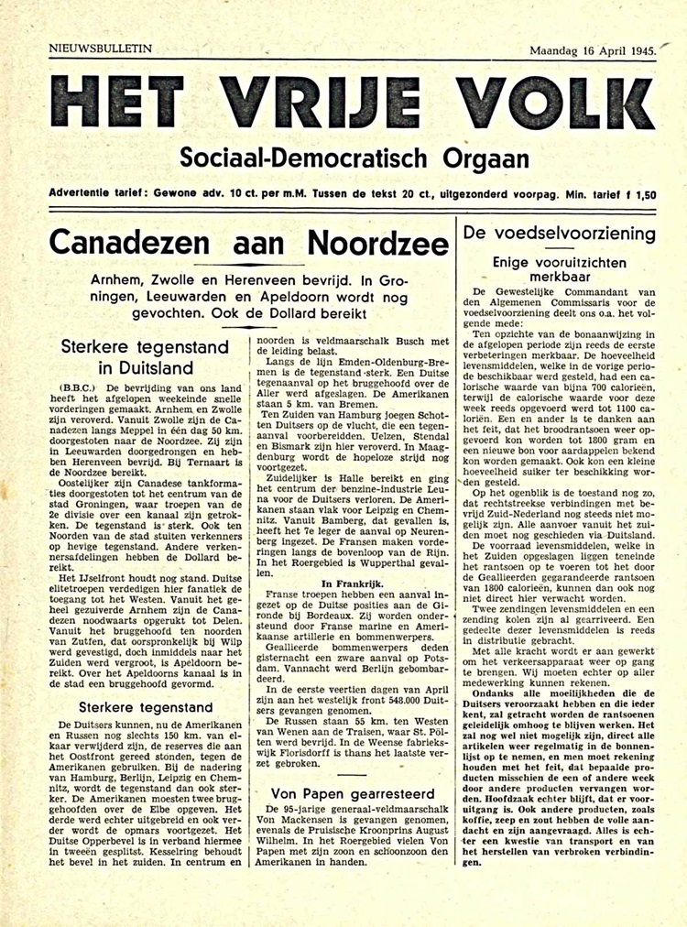
.
Notes:
2

Slide 3
Dank God voor zijn nieuwe wereld
Notes:
3

Slide 4
Dank God voor zijn nieuwe wereld
Tempel
Volken
Paradijs
Notes:
4

Slide 5
Dank God voor zijn nieuwe wereld
Notes:
5

Slide 6
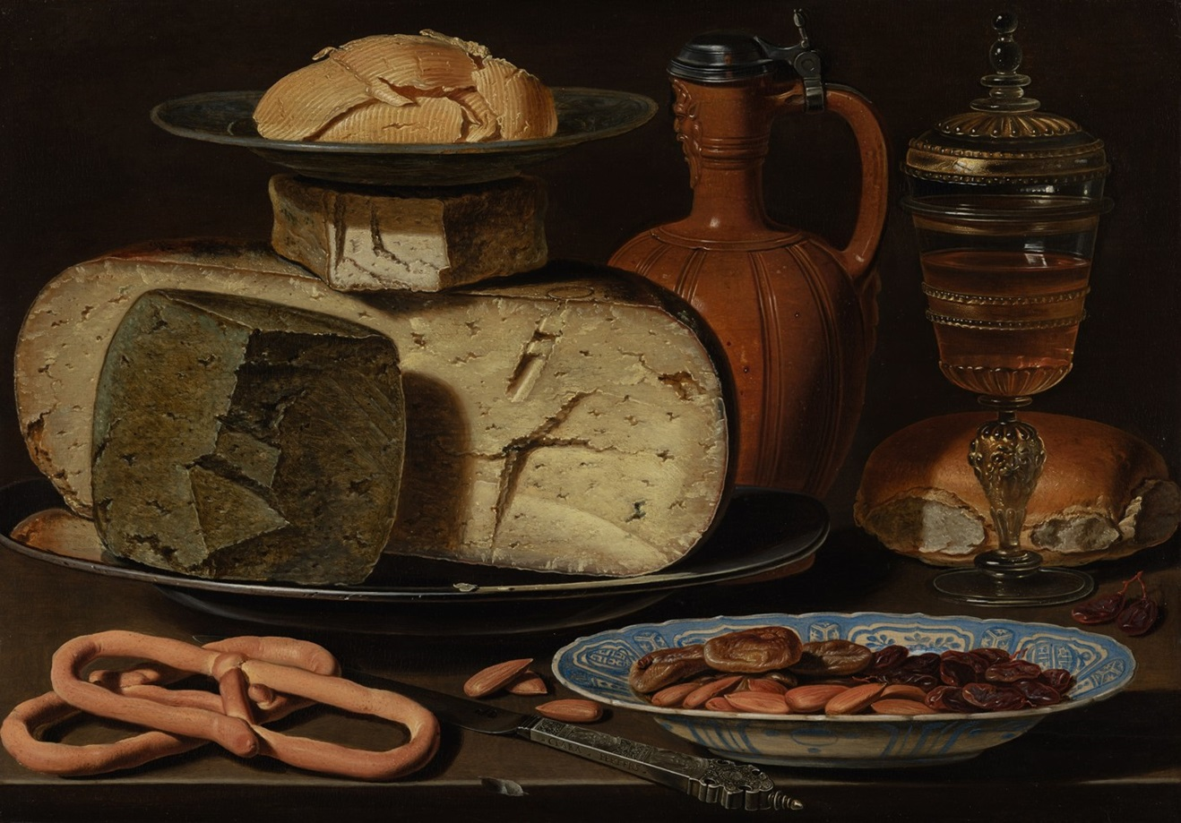
.
.
Notes:
6

Slide 7
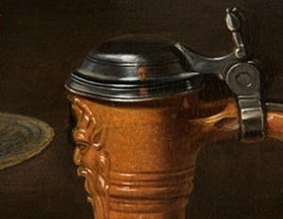
.
Notes:
7

